Slide 1

MagnTek 麦歌恩
磁技术带来美妙变革
轮毂电机、中置电机之磁编IC应用
MKT Dept, MagnTek
magntek.com.cn

Slide 2
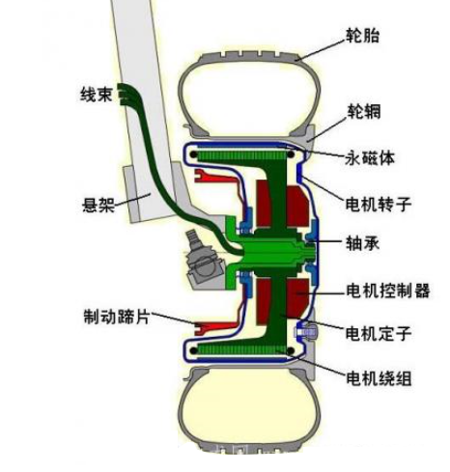
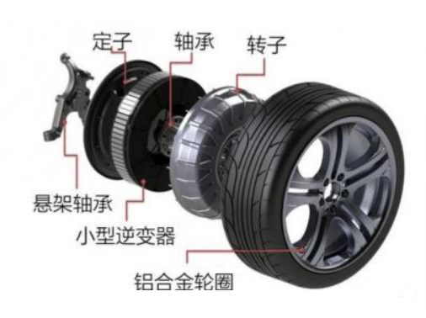
轮毂电机简介
1，什么是轮毂电机技术？
轮毂电机技术又称车轮内装电机技术，它的最大特点是将动力，传动跟制动装置都整合到轮毂内，大大简化了电动车辆机械部分。
2，结构（图解如下）：

Slide 3
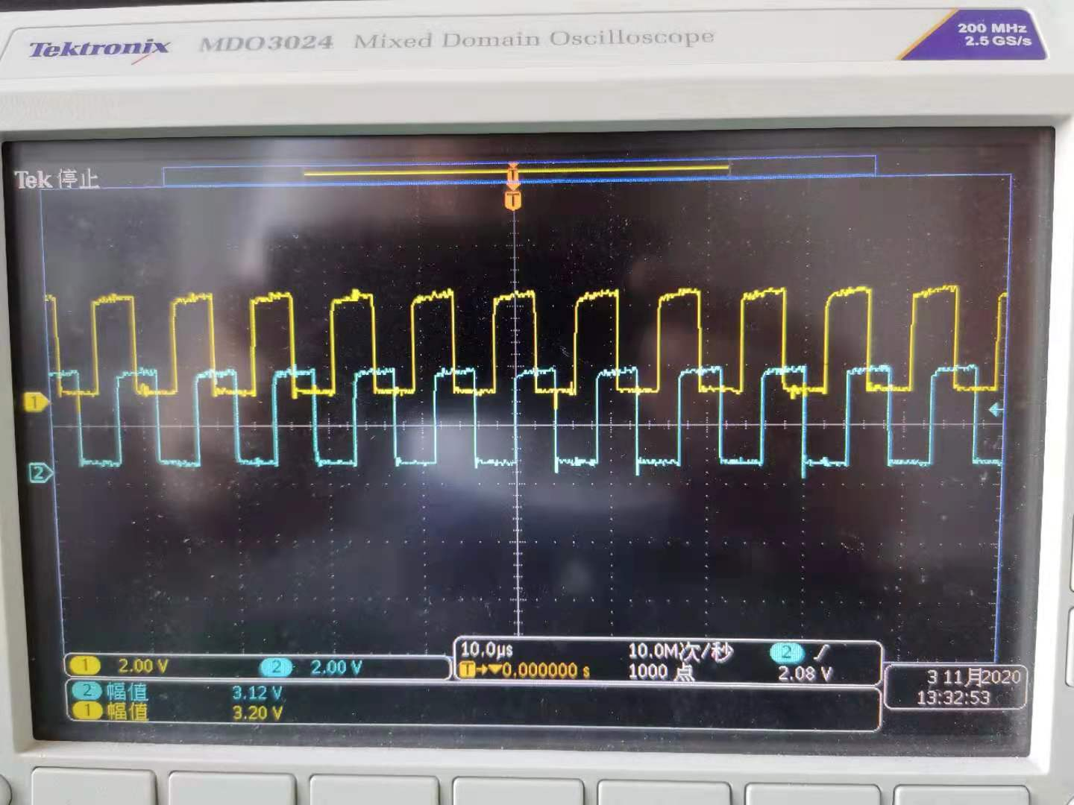
轮毂电机应用推荐：MT6816（AB=1024线 ）或MT6825（AB=4096线）
ABZ(1024/4096)，SPI绝对值
1，ABZ信号可以提供电流环的位置信号跟速度换的速度信号。PWM信号可以提供电机上电后的电机位置信号。
2，使用ABZ输出时注意：
不管是ABZ直接输出还是使用差分输出，ABZ输出端都要加阻容滤波（10~20欧姆电阻 + 102电容），因为电机应用中，输出信号线极易受到干扰，导致输出波形畸变。
3，目前有越来越多的客户开始使用SPI绝对值输出，绝对值输出有很多好处，但SPI在通过连接线传输时容易受干扰，建议做好抗干扰设计、通讯线尽量短。

Slide 4
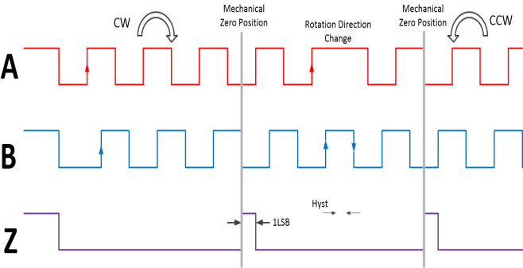
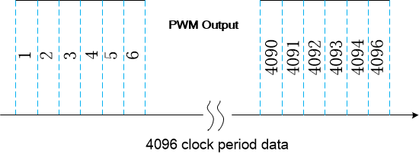
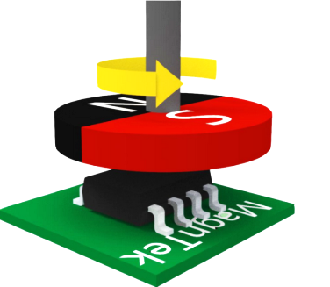
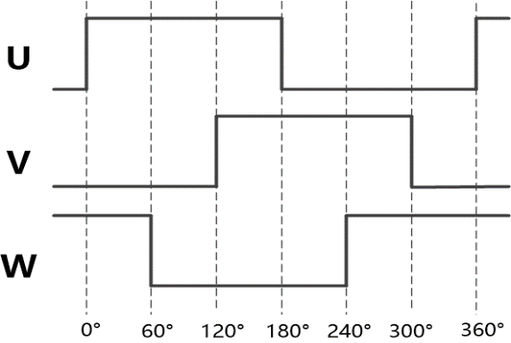
MT6816CT/MT6825GT信号输出接口
PWM绝对值输出
ABZ增量输出
SPI
SPI绝对值输出
UVW增量输出

Slide 5
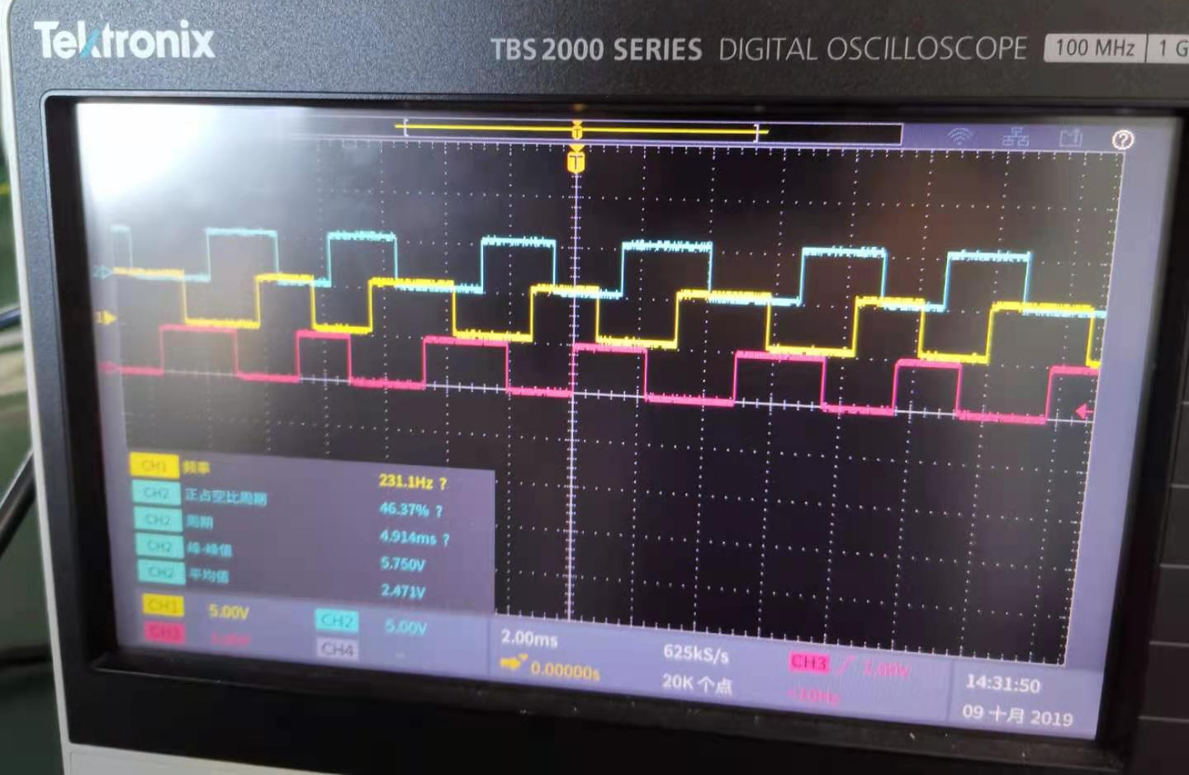
中置电机应用推荐输出为：MT6816UUW(X対极) + PWM
1，目前主流客户均使用如图所示的UVW信号作为电机换相的控制型号（和3颗霍尔的输出一样，系统改动小）。磁编芯片由于安装在电机轴端部不易受电机内部绕组的磁场干扰，输出的控制信号质量更佳；而且磁编IC的UVW输出对极数可以做到和电机的对极数完全对应，同时又不需要像3颗霍尔板一样有摆放的夹角要求。
2，由于磁编IC和一对极充磁的磁铁配合工作，任意时刻（包含上电瞬间）都可以明确输出当前电机轴的绝对位置，而传统的3霍尔输出的UVW信号无法做到这一点。因此很多客户会额外使用磁编芯片的一路PWM信号，在上电时刻辅助判断电机轴的绝对位置。

Slide 6
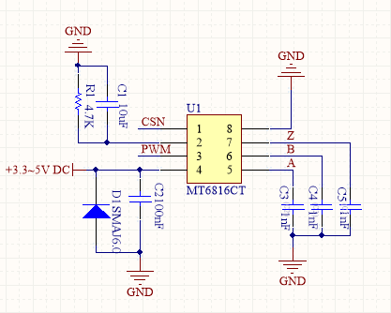
案例说明1：
1，中置电机使用，客户使用的是MT6816CT（UVW(7)+PWM信号），没有使用差分。
2，客户使用的是钕铁硼的φ8的磁铁，径向充磁，厚度2.5mm，表磁4000GS，距离芯片距离3mm。
3，由于控制器跟电机是一体安装，所以不能进行零位编程。客户控制器识别UVW信号，计算电角度offset数值，以固定的offset偏差参与工作。
4，电路图：

Slide 7
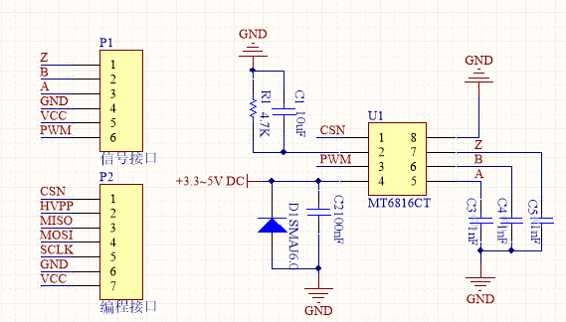
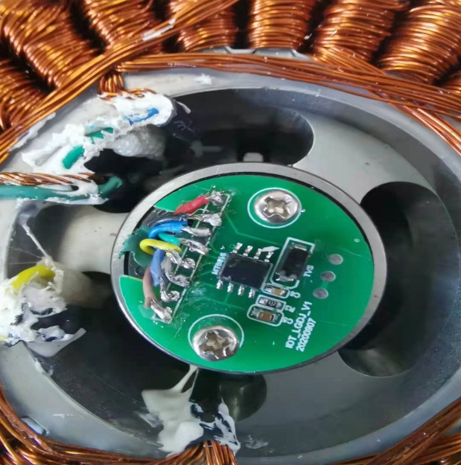
案例说明2：
1，轮毂电机使用，客户使用的是MT6816CT（AB1024线+PWM信号），没有使用差分。
2，客户使用的是钕铁硼的φ8的磁铁，径向充磁，厚度2.5mm，表磁4000GS，距离芯片距离2mm。
3，由于结构安装一体后零点无法编程，所以需要跟信号线一起进出编程线，因为编程线很多都是跟信号线复用的，所以只会多出HVPP一根线。
4，PCB及电路图：
编程接口跟信号输出接口有跟多脚都可以共用。

Slide 8
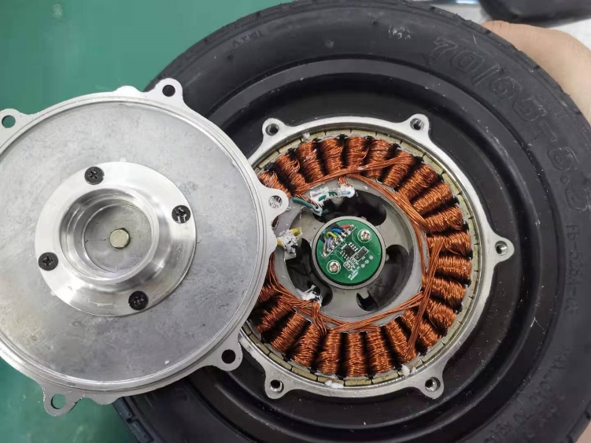
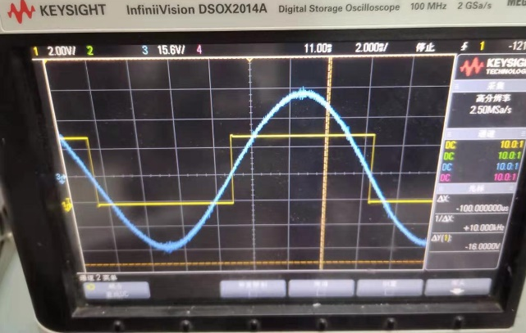
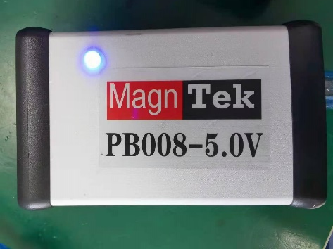
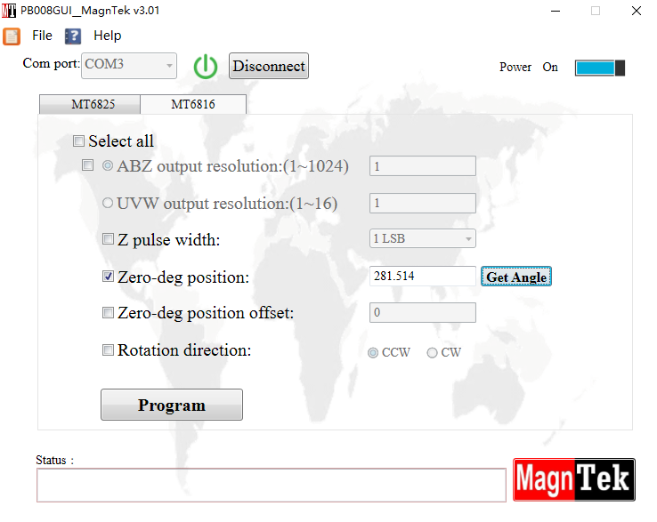
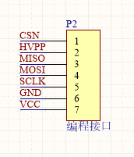
案例说明2：
2，调零方式
将电机的U相接直流电源正极，V,W接直流电源的负极，设置电压5V，限流5A，这时电机停靠的位置就是电机电角度零点的位置，客户位置不唯一，多少是由电机的极对数决定的，例如4対极电机，就有4个电角度零点的位置。
3，编程器应用：
设备：PB008（magntek提供，需购买）
上位机
4，调零结果：
调零完成后，示波器可以观察到上图反电动势的中心位置跟零点的位置对齐。
✮电机调零（零点编程）：
1， 调零接口：
因为磁铁安装方向无法确定，所以在制作PCB时需要在PCB上预留编程接口，编程接口一般包括7根线，及
如果芯片不是第一次编程，那么需要手动操作将寄存器里面的数值清零，然后重复上面3的操作，清零方式：手动在“3”的框里输出0，点击“4”位置的编程按钮就好。

Slide 9
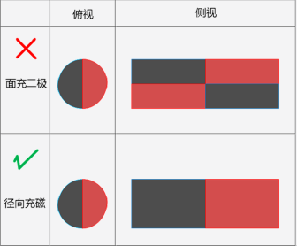
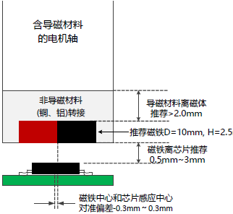
此类应用常见问题1
磁铁选型及安装
注意：在磁铁安装时，注意一定要在磁铁跟电机轴之间做隔离，建议隔离间距为>=2mm。可选用的材料为，铜，铝等不导磁的材质。

Slide 10
此类应用常见问题2
磁铁大小及安装距离远近
注：INL为线性度 DISP 为偏心 AG为空气间隙
建议使用φ10的径向充磁圆饼型钕铁硼材质磁铁，厚度2.5mm。AG=1~3mm，DISP <=0.3mm

Slide 11

Shanghai MagnTek Microelectronics Inc.
Tel. 021-20965129
E-mail. info@magntek.com.cn
Web. www.magntek.com.cn

